Slide 1
第12章 结构体和共用体
哈尔滨工业大学
计算机科学与技术学院
漆舒汉

Slide 2

简单的数据结构
复杂的数据结构
*/65

Slide 3

第12章 学习内容
结构体，共用体，枚举类型
结构体变量、数组、指针的定义
结构体成员的引用
向函数传递结构体
动态数据结构、动态链表
*/65

Slide 4

12.1从基本数据类型到抽象数据类型
对计算机系统和硬件，类型的概念不存在
  因为在冯.诺依曼体系结构中，程序中的数据和代码都是以二进制存储的
  机器指令及汇编语言中，数据对象均用二进制数表示
  内存里存的内容都是二进制数，你将它解释成什么，它就是什么
*/65

Slide 5
12.1从基本数据类型到抽象数据类型
在高级语言引入基本数据类型的目的
  有效地组织数据，规范数据的使用，提高程序的可读性
  不同语言会定义不同的基本类型
  高级语言中预先定义的类型是远远不够的
    有些语言（如PL/1）中试图规定较多的类型，如数组、树、栈等，但实践证明不是个好办法
*/65

Slide 6
12.1从基本数据类型到抽象数据类型
有没有一种类型能很好地定义学生（包括姓名、学号、性别、年龄等信息）呢？
有没有一种类型能很好地定义纸牌（包括花色和牌面）呢？
C语言允许用户自定义数据类型
  典型的代表就是“结构体”
  一种构造数据类型
*/65

Slide 7
12.1从基本数据类型到抽象数据类型
有没有一种类型能定义车呢？
  除车的属性，还包括对车的操作（启动、加速、减速、刹车等）
抽象数据类型（Abstract Data Type, ADT）
  不单纯是数据的集合，增加了对数据的操作
  类型的表示和操作的实现细节对外是不可见的
  能达到更好的信息隐藏效果
*/65

Slide 8
12.1从基本数据类型到抽象数据类型
C++中的类(Class)
  结构体可看成是所有成员都是public的类
  但不能将C++看成是带类的C，是思考问题角度的转变
    面向过程(Process Oriented)
      分析问题的处理步骤，通过函数（过程）调用处理问题
      以功能为中心来设计功能模块
    面向对象(Object Oriented)
      将问题分解为对象，而不是步骤
      建立对象的目的不是为了完成一个步骤，数据为中心
      以对象为基础，以事件或消息来驱动对象执行操作
*/65

Slide 9

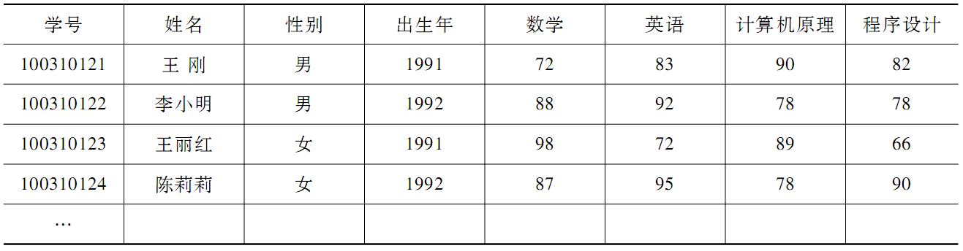
12.2.1为什么要定义结构体类型
在程序里表示一个人（姓名、性别、年龄…），怎么表示？
想表示多个人呢？
如何用计算机程序实现下述表格的管理？
*/65

Slide 10
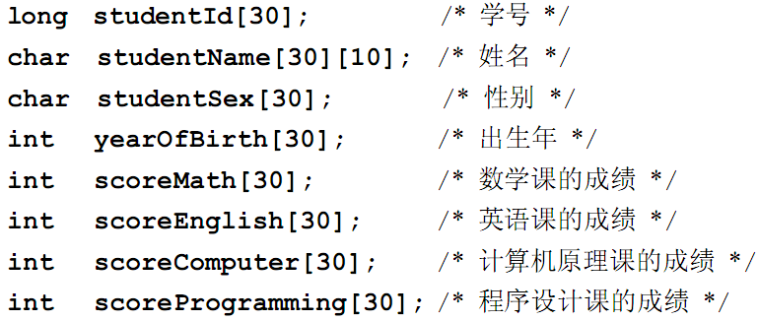
数组的解决方法
12.2.1为什么要定义结构体类型
*/65

Slide 11
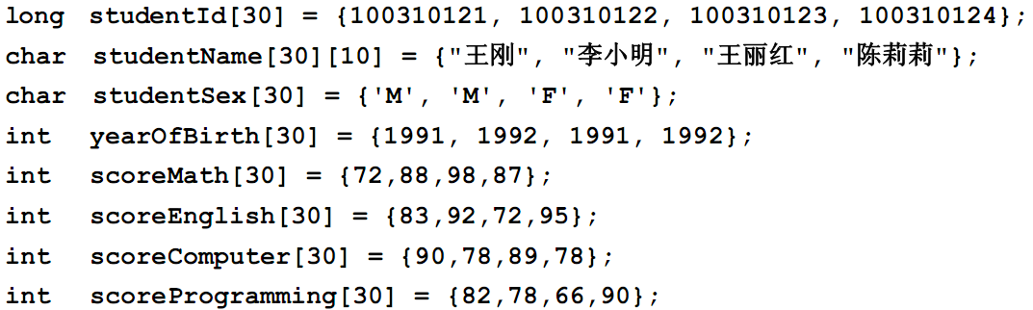
12.2.1为什么要定义结构体类型
*/65

Slide 12
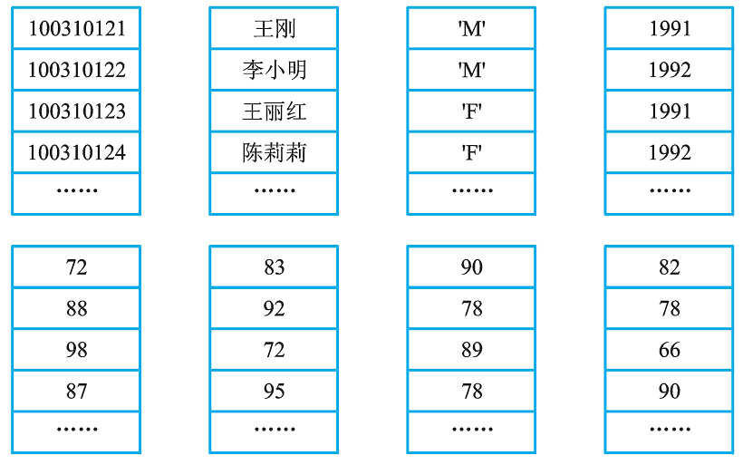
数组的解决方法
12.2.1为什么要定义结构体类型
分配内存不集中，寻址效率不高
对数组赋初值时，易发生错位
结构零散，内存管理困难
*/65

Slide 13
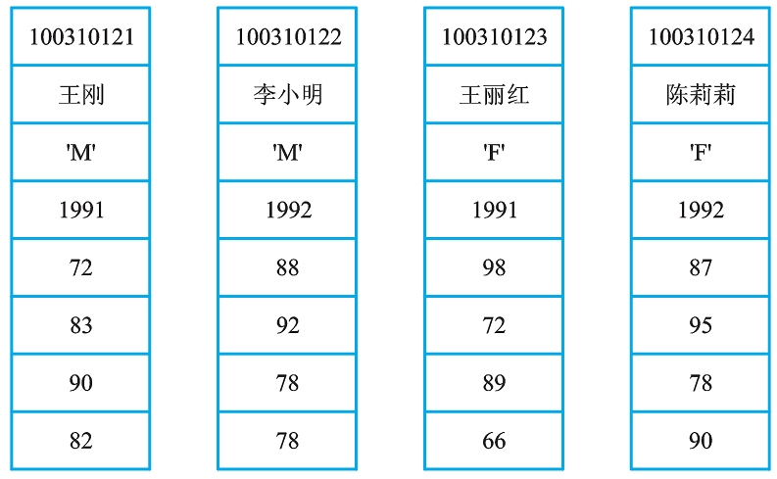

希望的内存分配图
12.2.1为什么要定义结构体类型
*/65

Slide 14
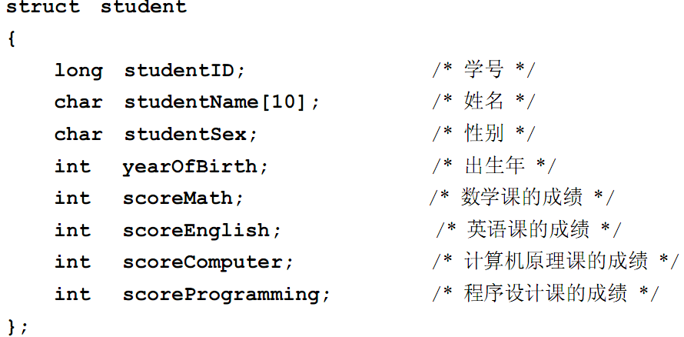
结构体类型的声明
声明了一个结构体类型
结构体的名字称为结构体标签(Structure Tag)
构成结构体的变量称为结构体的成员(Structure Member)
*/65

Slide 15
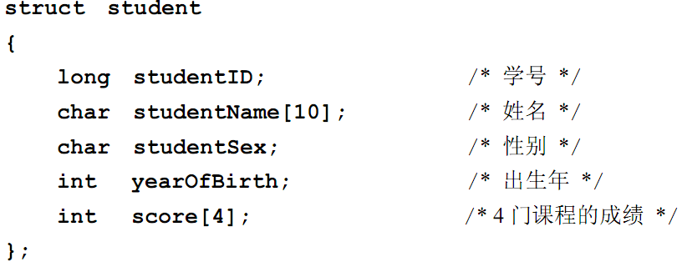
结构体类型的声明
结构体模板(Structure Template)
形成一个类型声明的样板
用于生成结构体变量
但并未定义任何结构体变量
因而编译器不为其分配内存
*/65

Slide 16
结构体类型的声明
定义为何种类型更好？
*/65

Slide 17
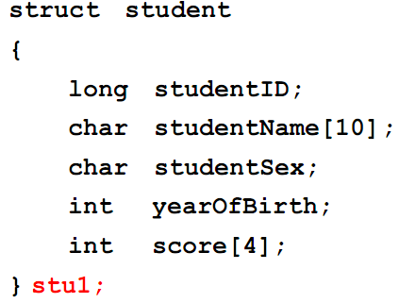
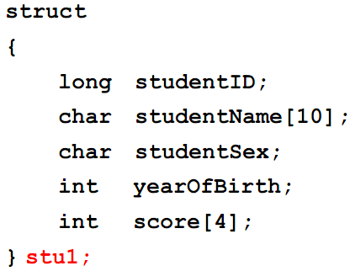
12.2.2 结构体变量的定义
（1）先定义结构体类型再定义变量名
（2）在定义结构体类型的同时定义变量
（3）直接定义结构体变量（不指定结构体标签）
*/65

Slide 18
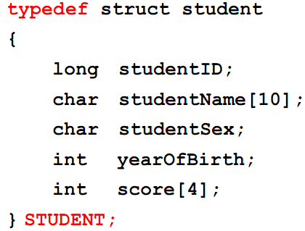
12.2.3 用typedef定义数据类型名
关键字typedef为一种已存在的类型定义一个别名，并未定义新类型
struct student与STUDENT类型是同义词
struct student stu1, stu2;/*It works*/
STUDENT stu1, stu2; /*It works!*/
student stu1, stu2; /*Can this work?*/
struct stu1, stu2; /*Can this work?*/
*/65

Slide 19
12.2.4 结构体变量的初始化
等价于
*/65

Slide 20
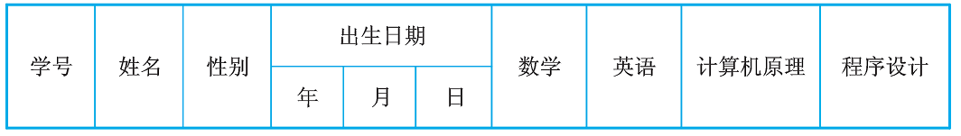
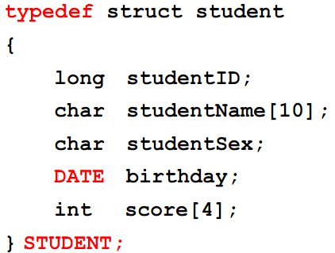
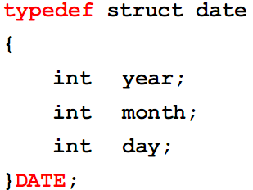
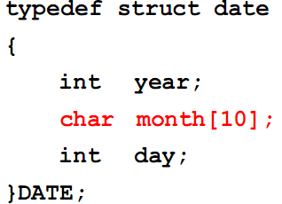
12.2.5 嵌套的结构体
结构体定义可嵌套——嵌套的结构体（Nested Structure）
  在一个结构体内包含了另一个结构体作为其成员
*/65

Slide 21

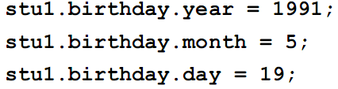
12.2.6 结构体变量的引用
访问结构体变量的成员
  成员选择运算符（也称圆点运算符）
STUDENT stu1;
对嵌套的结构体成员，必须以级联方式访问
*/65

Slide 22
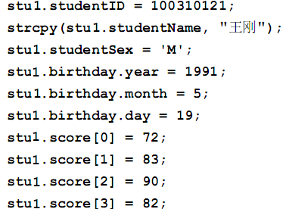

12.2.6 结构体变量的引用
等价于
注意！
*/65

Slide 23
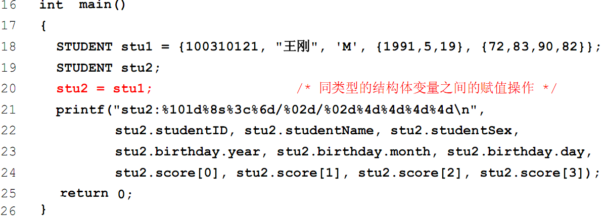
12.2.6 结构体变量的引用
【例12.1】演示结构体变量的赋值和引用方法
按结构体的成员顺序逐一对相应成员进行赋值
格式符%02d中2d前面的前导符0表示
输出数据时，若左边有多余位，则补0
*/65

Slide 24
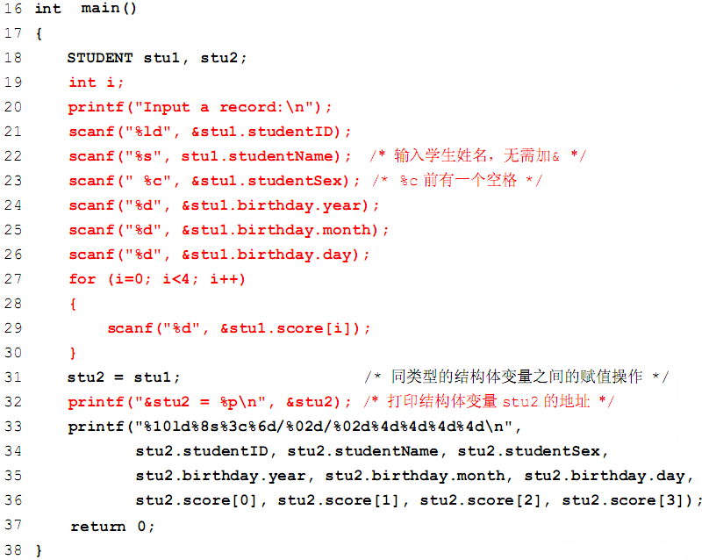
若不用初始化的方法，而用从键盘输入的方法输入结构体变量stu1的内容，那么程序如何修改？
两个地址有何不同？
*/65

Slide 25
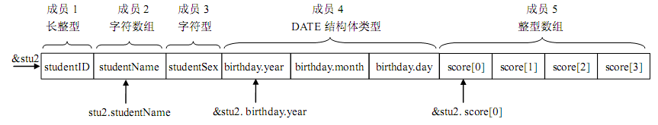

结构体成员的地址与该成员在结构体中所处的位置及其所占内存的字节数相关
结构体变量的地址&stu2是该变量所占内存空间的首地址
*/65

Slide 26

12.2.7 结构体所占内存的字节数
struct 类型用内存字节数 = ?
是所有成员占内存的总和吗？
【例12.2】
typedef struct sample
{
char m1;
int m2;
char m3;
}SAMPLE;
用sizeof获得结构体大小
  sizeof(变量或表达式)
  sizeof(类型)
printf("%d\n", sizeof(struct sample));
printf("%d\n", sizeof(SAMPLE));
Why?
12
*/65

Slide 27
12.2.7 结构体所占内存的字节数
m1
m2
m3
非所有成员变量的内存总和
m1
m2
m3
结构体实际所占的内存空间一般是按照机器字长对齐的
不同的系统和编译器，内存对齐(Memory-alignment)方式不同
为了满足处理器的对齐要求，可能会在较小的成员后加入补位
结构体变量的成员的内存对齐方式是与机器相关的
所以结构体在内存中所占的字节数也是与机器相关的
*/65

Slide 28
12.2.7 结构体所占内存的字节数
为什么要满足内存对齐的要求呢 ?
m1
m2
m3
32位体系结构中，int值被对齐在4字节地址边界，
保证了一个int型数总能通过一次内存操作被访问到，
每次内存访问是在4字节对齐的地址处读取或存入32位整数
读取存储在没有对齐的地址处的32位整数，需两次内存访问，且从取到的64位中提取相关的32位需额外的操作，性能下降
m1
m2
m3
*/65

Slide 29

12.2.7 结构体所占内存的字节数
typedef struct sample
{
char m1;
int m2;
char m3;
}SAMPLE;
typedef struct sample
{
char m1;
char m3;
int m2;
}SAMPLE;
m1
m2
m3
？
m1
m3
m2
printf("%d\n", sizeof(SAMPLE));
*/65

Slide 30
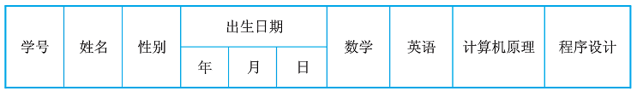
12.3 结构体数组的定义和初始化
*/65

Slide 31
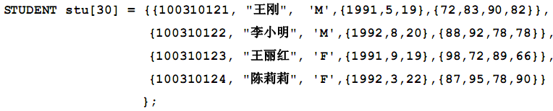
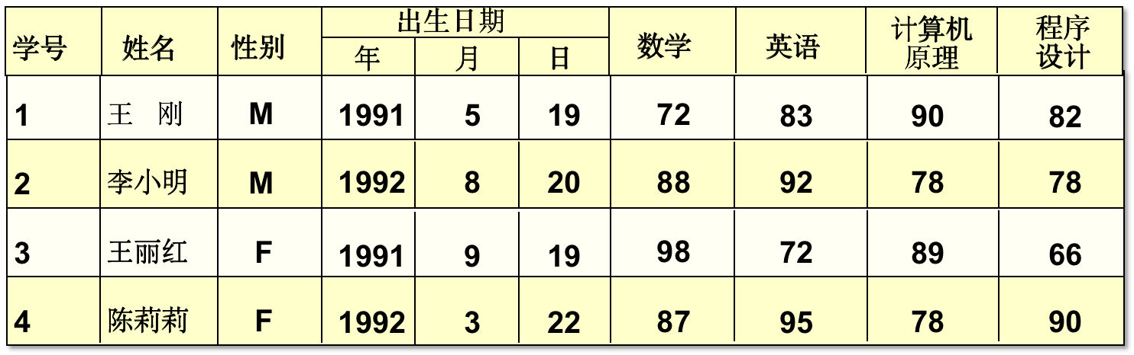
12.3 结构体数组的定义和初始化
建立了数据库中的多条记录，每条对应一个学生信息
*/65

Slide 32
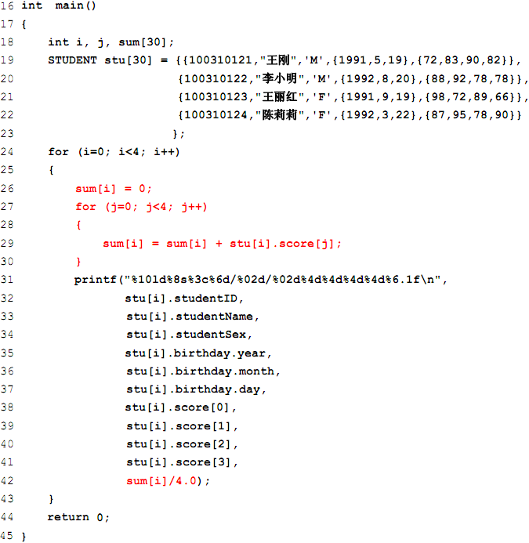
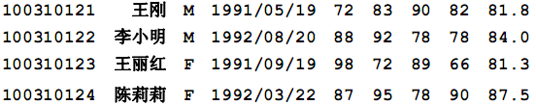
【例12.3】利用结构体数组，计算每个学生的平均分
*/65

Slide 33

12.4结构体指针的定义和初始化
如何定义指向结构体变量的指针？
stu1
pt
成员1
STUDENT stu1;
STUDENT *pt;
pt = &stu1;
成员2
成员3
成员4
等价于
成
员
5
STUDENT *pt = &stu1;
*/65

Slide 34

12.4结构体指针的定义和初始化
如何访问结构体指针变量指向的结构体成员呢？
stu1
pt
成员1
成员2
通过成员选择运算符访问
  (*pt). studentID = 1;
  stu1. studentID = 1;
通过指向运算符访问
  pt -> studentID = 1;
成员3
成员4
成
员
5
*/65

Slide 35
12.4结构体指针的定义和初始化
当结构体嵌套时，如何访问结构体指针变量所指向的结构体成员？
stu1
pt
成员1
成员2
成员3
  stu1. birthday. year = 1999;
  (*pt). birthday. year = 1999;
  pt -> birthday. year = 1999;
成员4
成
员
5
*/65

Slide 36

12.4结构体指针的定义和初始化
如何定义指向结构体数组的指针？
stu[30]
pt
stu[0]
STUDENT stu[30];
STUDENT *pt;
pt = stu;
stu[1]
stu[2]
stu[3]
等价于
stu[4]
STUDENT *pt = stu;
stu[5]
等价于
......
STUDENT *pt = &stu[0];
stu[29]
*/65

Slide 37
12.4结构体指针的定义和初始化
如何访问结构体指针指向的结构体数组成员？
stu[30]
pt
stu[0]
  使用pt++，使pt指向stu[1]
  pt -> studentID
  等价于
  stu[1]. studentID
stu[1]
stu[2]
stu[3]
stu[4]
stu[5]
......
stu[29]
*/65

Slide 38
12.5 向函数传递结构体
向函数传递结构体的单个成员
  复制单个成员的内容
向函数传递结构体的完整结构
  复制结构体的所有成员
向函数传递结构体的首地址
  仅复制一个地址值
*/65

Slide 39
int main()
{
struct date d;
d.year = 1999;
d.month = 4;
d.day = 23;
printf("Before function call:%d/%02d/%02d\n",
d.year, d.month, d.day);
Func(d); /*结构体变量作函数实参，传值调用*/
printf("After function call:%d/%02d/%02d\n",
d.year, d.month, d.day);
return 0;
}
【例12.4】
结构体变量作函数参数
struct date
{
int year;
int month;
int day;
};
void Func(struct date p)
{
p.year = 2000;
p.month = 5;
p.day = 22;
}
Before function call:1999/04/23
After function call:1999/04/23
函数对结构体内容的修改不影响原结构体
*/65

Slide 40
int main()
{
struct date d;
d.year = 1999;
d.month = 4;
d.day = 23;
printf("Before function call:%d/%02d/%02d\n",
d.year, d.month, d.day);
Func( &d ); /*结构体变量的地址作函数实参，传地址调用 */
printf("After function call:%d/%02d/%02d\n",
d.year, d.month, d.day);
return 0;
}
【例12.5】
结构体指针
作函数参数
struct date
{
int year;
int month;
int day;
};
void Func(struct date *p)
{
p->year = 2000;
p->month = 5;
p->day = 22;
}
结构体指针作函数形参
实参必须为地址值
Before function call:1999/04/23
After function call:2000/05/22
*/65

Slide 41
int main()
{
struct date d;
d.year = 1999;
d.month = 4;
d.day = 23;
printf("Before function call:%d/%02d/%02d\n",
d.year, d.month, d.day);
d = Func(d); /* 结构体变量作函数实参，传值调用 */
printf("After function call:%d/%02d/%02d\n",
d.year, d.month, d.day);
return 0;
}
【例12.6】
结构体变量
做函数返回值
struct date
{
int year;
int month;
int day;
};
struct date Func(struct date p)
{
p.year = 2000;
p.month = 5;
p.day = 22;
return p;
}
返回结构体变量的值
也可以得到修改的结构体内容，但效率低
*/65

Slide 42

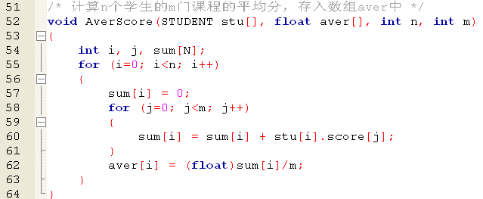
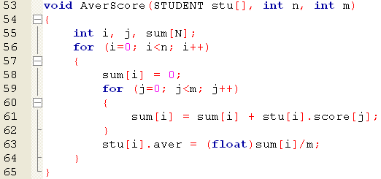
【例12.7】修改例12.3程序，用结构体数组作函数参数编程计算并输出学生的平均分
结构体作函数参数的好处？
精简参数传递个数
使函数接口更简洁
aver放到结构体成员中
typedef struct student
{
long studentID;
char studentName[10];
char studentSex;
DATE birthday;
int score[4];
float aver;
}STUDENT;
*/65

Slide 43
12.7.1 枚举数据类型*
枚举（Enumeration）数据类型
  描述一组有限个数据值组成的整型值的集合
  基本数据类型
enum weeks {SUN, MON, TUE, WED, THU, FRI, SAT};
enum weeks today;
today = TUE; //值为2
enum response {no, yes, none};
enum response answer;
answer = no; //值为0
enum response {no = -1, yes = 1, none = 0};
*/65

Slide 44

12.7.2 动态数据结构——单向链表
下面的结构是什么意思？
  struct temp
  {
  int data;
  struct temp pt;
  };
CB下的错误提示：
  field 'pt' has incomplete type
VC下的错误提示：
  'pt' uses undefined struct 'temp'
结构体声明时不能包含本结构体类型的成员
系统无法预知这样的结构体需要占据多少内存
*/65

Slide 45

12.7.2 动态数据结构——单向链表
下面的结构是什么意思？
  struct temp
  {
  int data;
  struct temp pt;
  };
下面的结构是什么意思呢？
  struct temp
  {
  int data;
  struct temp *pt;
  };
这样的结构体类型有什么用呢？
可包含指向本结构体类型的指针变量
*/65

Slide 46
12.7.2 动态数据结构——单向链表
动态数据结构的典型代表——链表（Linked Table）
  特点：用一组任意的存储单元存储线性表数据
  存储单元可以是连续的，也可以是不连续的
数据域：存储节点的数据信息
头指针：访问链表的关键
head
指针域：存储直接后继信息
data = A
node
data = B
空指针NULL表示链表结尾
  struct link
  {
  int data;
  struct link *next;
  };
node
node
data = C
∧
n个节点链接成一个表——线性表的链式存储结构
因只包含一个指针域，故又称线性链表或单向链表
*/65

Slide 47
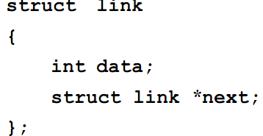

向链表中添加节点
若原链表为空表(head == NULL) ，则将新建节点p置为头节点
(1) head = p
head
新建节点
p
data
next
∧
pr
(2) pr = p
(3) pr->next = NULL
p = (struct link *)malloc(sizeof(struct link));
p->data = nodeData;
*/65

Slide 48
向链表中添加节点
若原链表为非空，则将新建节点p添加到表尾
(1) pr->next = p
head
data
∧
next
pr
新建节点
p
data
next
∧
(2) pr = p
pr
(3) pr->next = NULL
*/65

Slide 49
链表的删除操作
若原链表为空表，则退出程序
若待删除节点p是头节点，则将head指向当前节点的下一个节点即可删除当前节点
(1) head = p->next
(2) free(p)
head
待删除节点
data
next
data
next
p
头节点
*/65

Slide 50
链表的删除操作
若待删除节点不是头节点，则将前一节点的指针域指向当前节点的下一节点
(1) pr->next = p->next
(2) free(p)
data
next
data
next
待删除节点
pr
data
next
p
data
next
中间节点
若已搜索到表尾（p->next == NULL）仍未找到待删除节点，则显示“未找到”
*/65

Slide 51
链表的插入操作
若原链表为空表，则将新节点p作为头节点，让head指向新节点p
(1) head = p
head
待插入节点
data
∧
p
(2) p->next = NULL
*/65

Slide 52
链表的插入操作
若原链表为非空，则按节点值的大小（假设以升序排序）确定插入新节点的位置
若在头节点前插入节点，则将新节点的指针域指向原链表的头节点，且让head指向新节点
(1) p->next = head
head
(2) head = p
data
next
待插入节点
data
next
p
data
next
data
∧
*/65

Slide 53
链表的插入操作
若在链表中间插入新节点，则将新节点的指针域指向下一节点且让前一节点的指针域指向新节点
(1) p->next = pr->next
(2) pr->next = p
data
next
pr
data
next
待插入节点
data
next
p
data
next
data
∧
*/65

Slide 54
链表的插入操作
若在表尾插入新节点，则末节点指针域指向新节点
data
next
原末节点
data
∧
pr
next
待插入节点
data
next
p
∧
(1) pr->next = p
(2) p->next = NULL
*/65

Slide 55
用户自定义的数据类型
结构体（struct）
  把关系紧密且逻辑相关的多种不同类型的变量，组织到统一的名字之下
共用体，也称联合（union）
  把情形互斥但逻辑相关的多种不同类型的变量，组织到统一的名字之下
*/65

Slide 56
12.6 共用体*
【例12.8】
struct sample
{
short i;
char ch;
float f;
};
printf("%d\n", sizeof(struct sample));
i
ch
f
8个字节
printf("%d\n", sizeof(union sample));
union sample
{
short i;
char ch;
float f;
};
0x0037b00
ch
f
i
4个字节
*/65

Slide 57
12.6 共用体
sizeof(union number)取决于占空间最多的那个成员变量
同一内存在每一瞬时只能存放其中一种类型的成员
起作用的成员是最后一次存放的成员
0x0037b00
f
4个字节
*/65

Slide 58
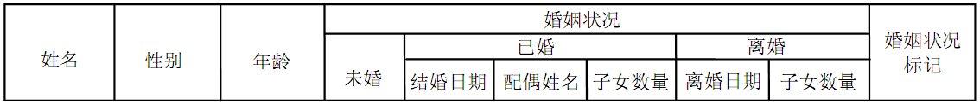
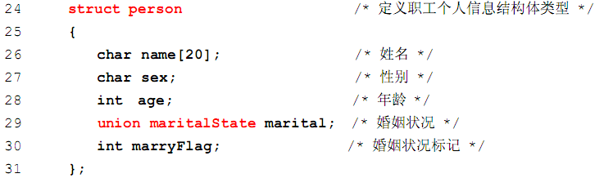
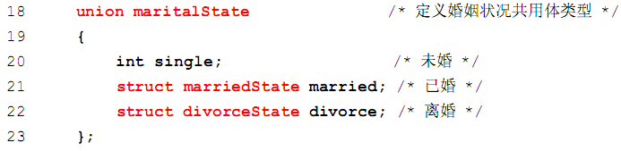
12.6 共用体
*/65

Slide 59
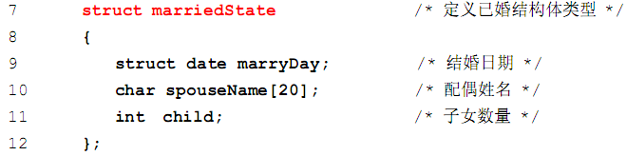
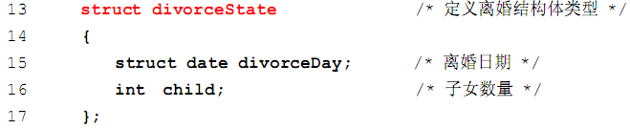
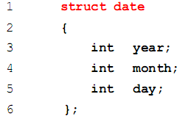
12.6 共用体
*/65

Slide 60
小结
两种新的数据类型
结构体类型的声明，结构体变量、数组、指针的定义
结构体成员的引用
  成员选择运算符，成员指向运算符
结构体（struct） | 共用体（union）
关系紧密且逻辑相关的多种不同类型的数据的集合 | 情形互斥但逻辑相关的多种不同类型的数据的集合
可以做函数参数 | 不能做函数参数，不能进行比较操作
各成员占相邻的存储单元，用sizeof来计算占用内存的总字节数 | 同一内存在每一瞬时只能存放其中一种类型的成员
对所有成员初始化 | 只能对第一个成员初始化
*/65

Slide 61
小结
如何向函数传递结构体
向函数传递结构体的完整结构 | 向函数传递结构体的首地址
用结构体变量作函数参数 | 用结构体数组/结构体指针作函数参数
复制整个结构体成员的内容，一组数据 | 仅复制结构体的首地址，一个数据
参数传递直观，但开销大，效率低 | 参数传递效率高
函数内对结构内容的修改不影响原结构体 | 可以修改结构体指针所指向的结构体的内容
*/65

Slide 62
小结
静态数据结构和动态数据结构的区别
 | 定长数组 | 动态数组 | 动态数据结构 （动态链表）
优点 | 内存连续，可随机访问 | 内存连续，可随机访问
 | 使用直观方便，适用于存储长度固定的数据集合 | 适用于长度在程序运行时才能确切知道的数据集合 | 适用于长度在程序运行过程中动态变化的集合
缺点 | 属于静态内存分配，程序一旦运行长度不能改变，若想改变，只能修改程序，空间效率差，易越界出错 | 需整体分配和释放内存 | 内存不连续，不可随机访问，操作较为复杂
*/65

Slide 63


Q&A
SuXiaoHong
*/65

